Slide 1
Adventsverkauf
Feyelschule 2021

Slide 2
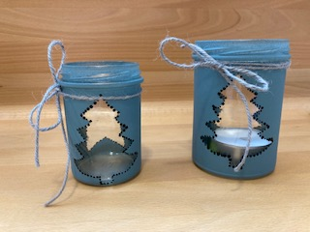
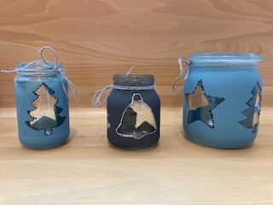
Windlichter 4,50€

Slide 3
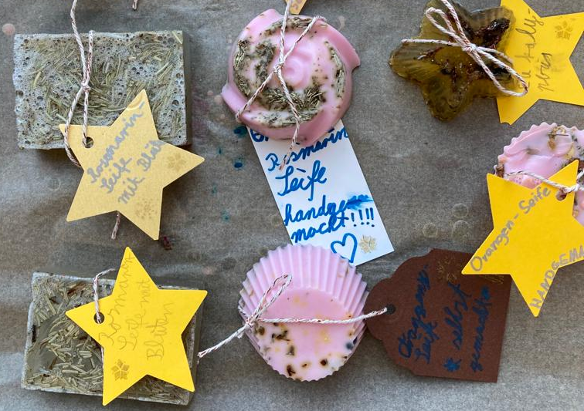
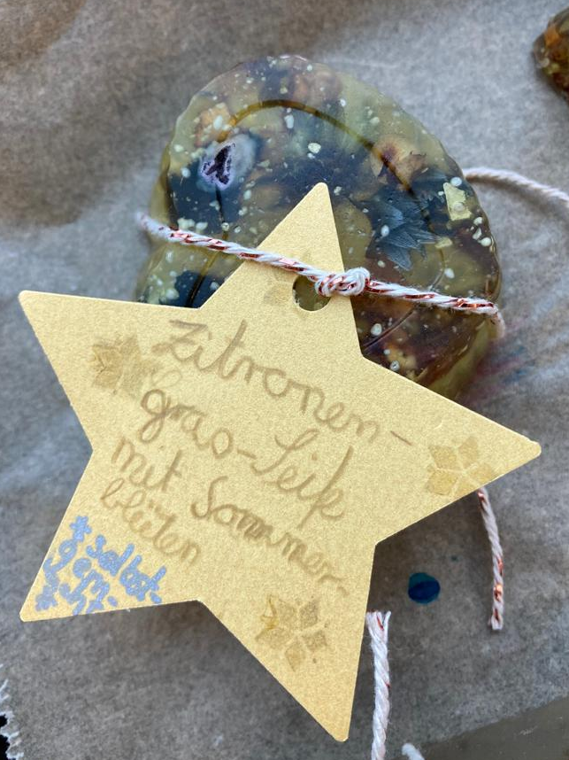
Selbstgemachte Seifen 3€
Rosmarin-Seife
Zitronengras-Seife

Slide 4
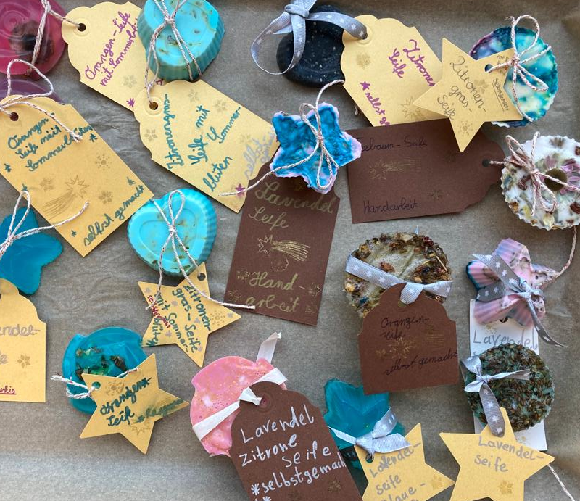
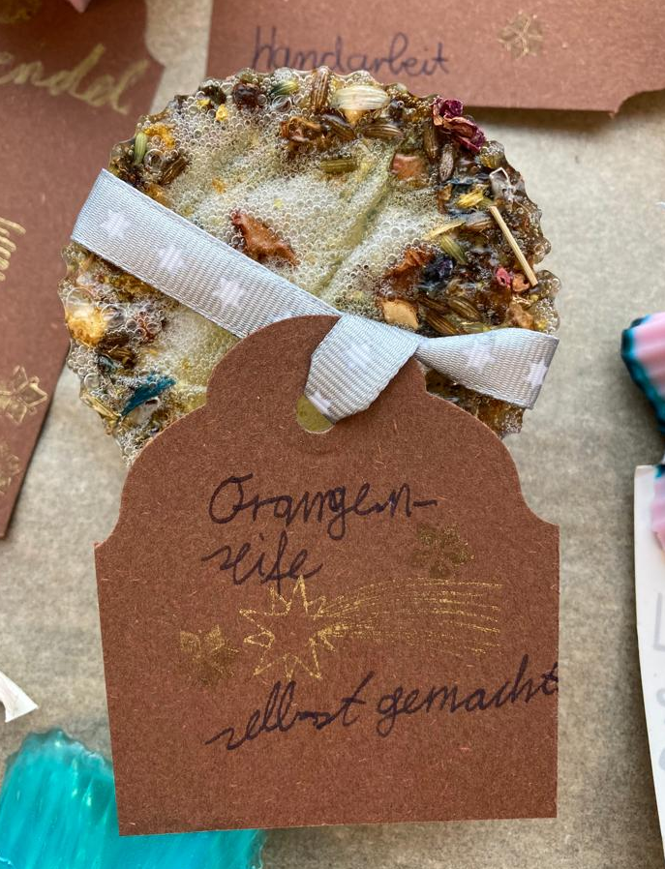
Selbstgemachte Seifen 3€
Lavendel-Seife
Orangen-Seife

Slide 5
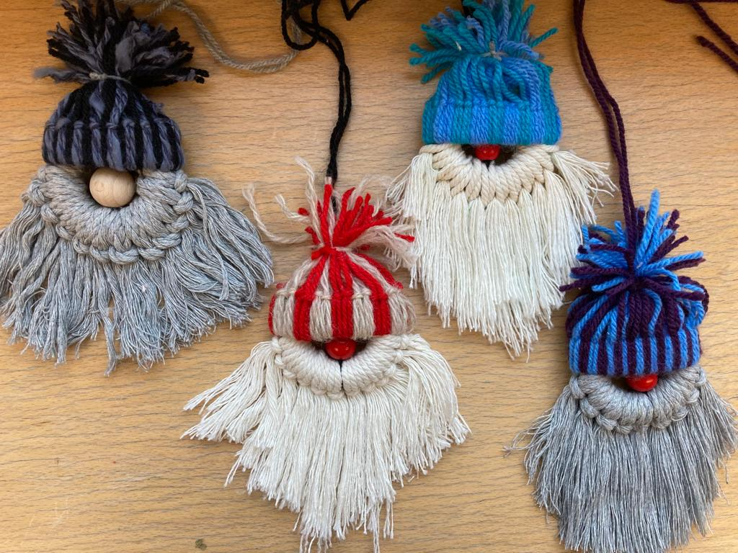
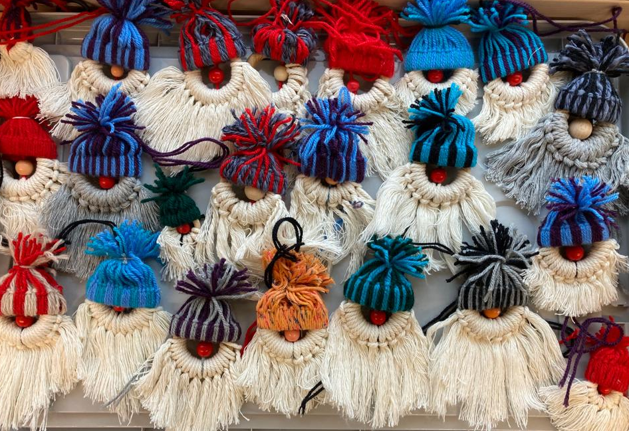
Makramee Wichtel groß 3€/klein 2€

Slide 6
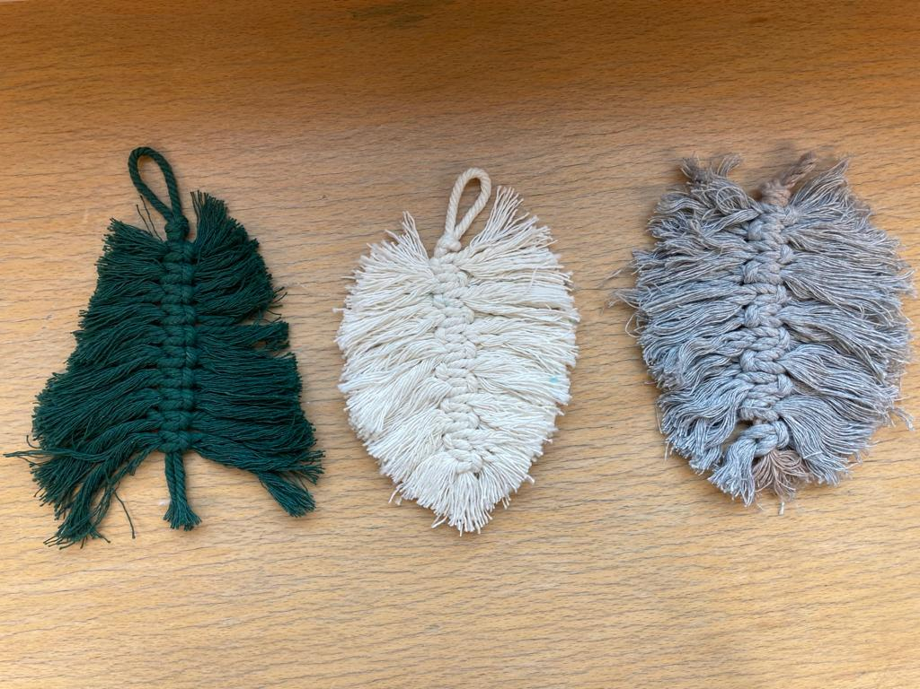
Makramee Anhänger 2€

Slide 7
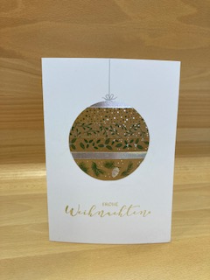
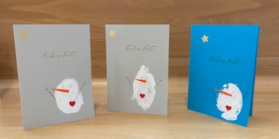
Weihnachtskarten 1,50 € /2 €

Slide 8
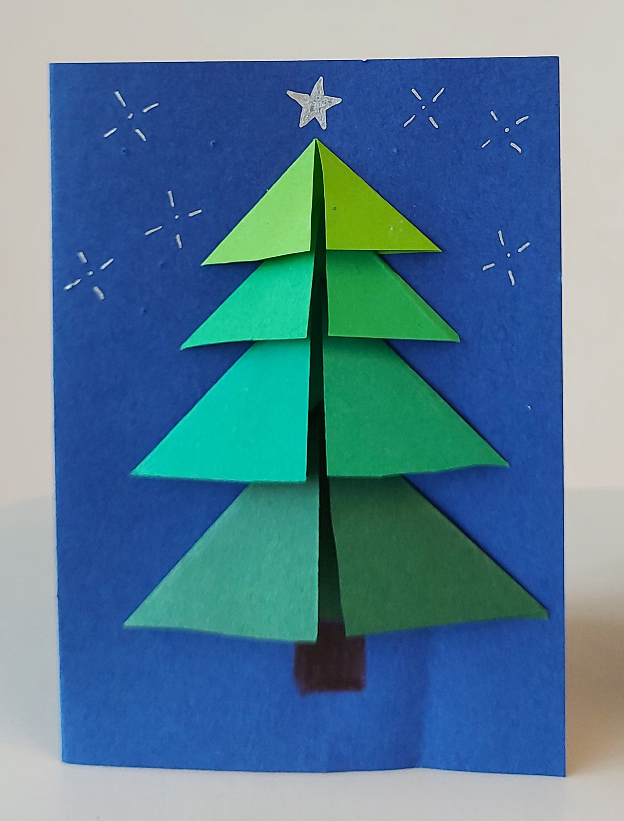
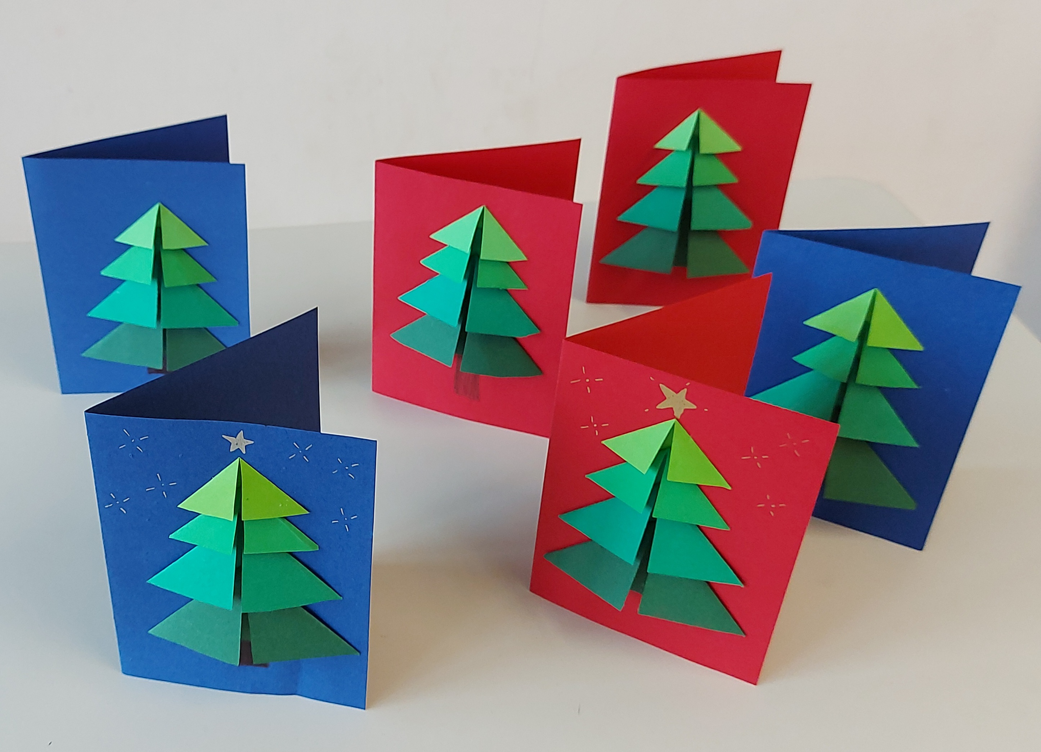
Weihnachtskarten 1,50 € /2 €

Slide 9
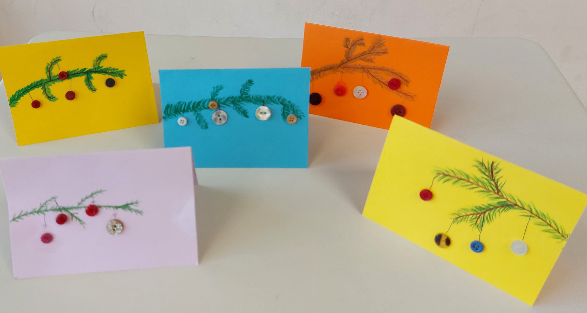
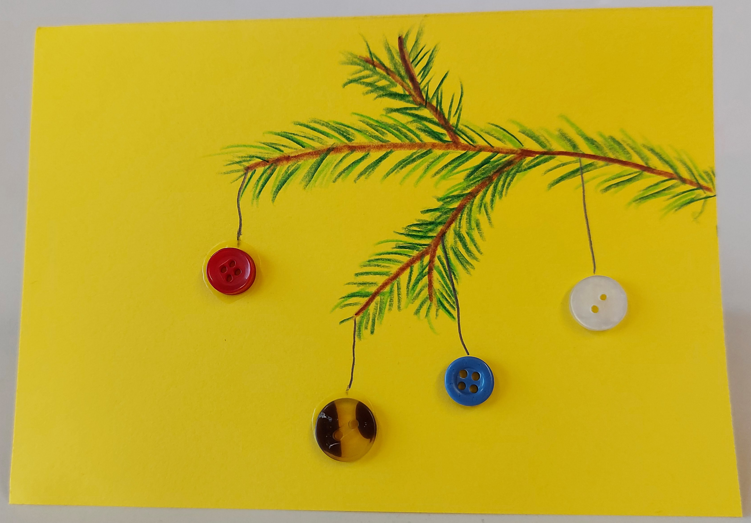
Weihnachtskarten 1,50 € /2 €

